Slide 1
Educadora de Párvulos: Verónica Rodríguez
Kínder y pre Kínder
Escuela Pedro Antonio Tejos
OA 3
Lenguaje Verbal
Hoy Recordaremos:
SEGMENTACIÓN
SILÁBICA.

Slide 2
ACTIVIDAD:
Separa en sílabas las palabras y marca con una (x) el número que corresponda.

Slide 3
¿ Cuantas sílabas tiene…?
pecera

Slide 4
¿ Cuantas sílabas tiene…?
LUPA

Slide 5
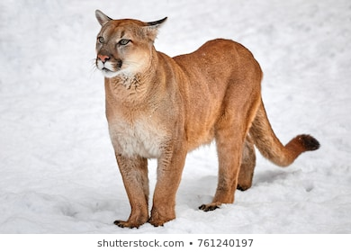
¿ Cuantas sílabas tiene…?
pUMA

Slide 6
¿ Cuantas sílabas tiene…?
MOMIA

Slide 7
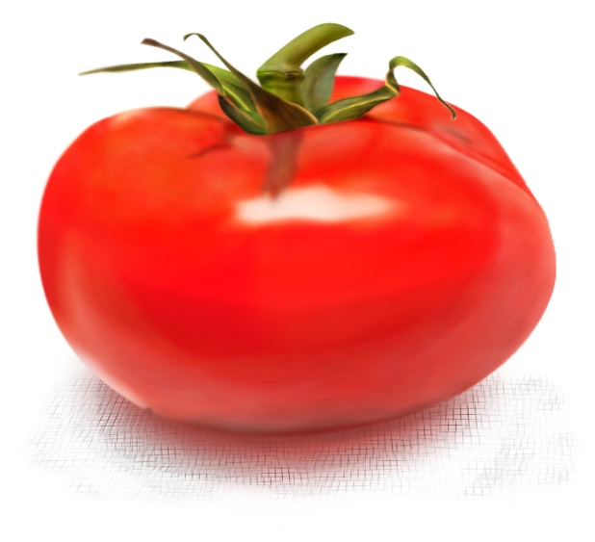
¿ Cuantas sílabas tiene…?
TOMATE

Slide 8
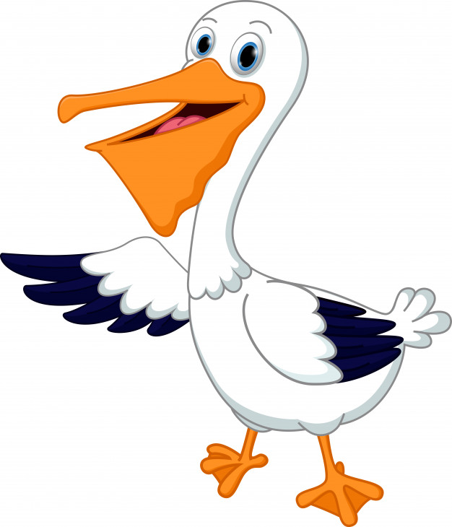
¿ Cuantas sílabas tiene…?
peLICANO

Slide 9
¿ Cuantas sílabas tiene…?
NIDO

Slide 10
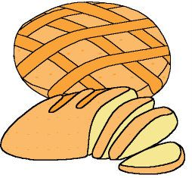
¿ Cuantas sílabas tiene…?
Pan

Slide 11
¿ Cuantas sílabas tiene…?
Calcetín

Slide 12
¿ Cuantas sílabas tiene…?
Lavadora

Slide 13
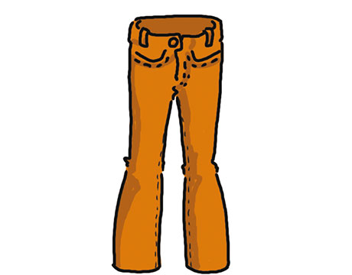
¿ Cuantas sílabas tiene…?
Pantalón

Slide 14
¿ Cuantas sílabas tiene…?
SOL

Slide 15
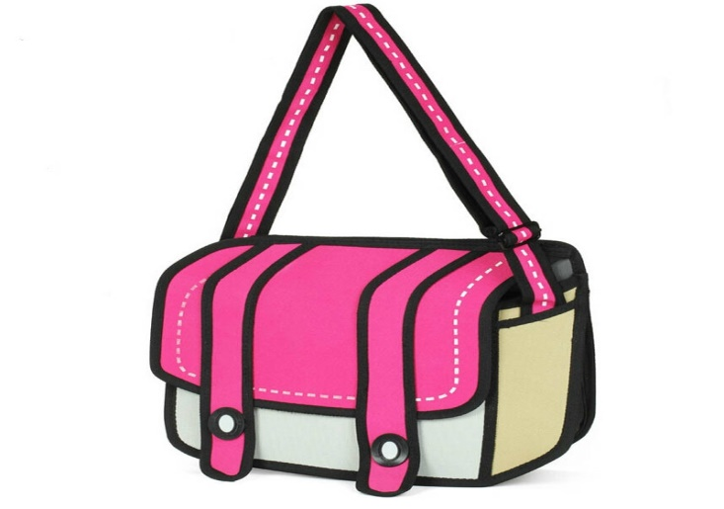
¿ Cuantas sílabas tiene…?
Bolso

